Slide 1
人権学習 同和問題(部落差別)
就職差別のない社会を目指して
和歌山県教育委員会
人権教育推進課
Notes:
同和問題(部落差別)について、ここでは特に就職に焦点をあてて現状起きている差別について学習します。

Slide 2
１ 次の①～⑪は就職面接時の質問です。不適切な質問だと思うものには（ ）に×をつけて、
その理由を［ ］に書きましょう。
①（ ）当社を選んだ理由・動機を答えてください。
［ ］
②（ ）あなたの家族は何人ですか。皆さん健康ですか。
［ ］
③（ ）高校で最も楽しかったことは何ですか。
［ ］
④（ ）クラブ活動は何をしていましたか。
［ ］
⑤（ ）あなたの尊敬する人はだれですか。
［ ］
⑥（ ）あなたの学校の特色を教えてください。
［ ］
⑦（ ）あなたの家は持ち家ですか。それともアパートですか。
［ ］
⑧（ ）あなたの趣味・特技について答えてください。
［ ］
⑨（ ）あなたの家の宗教は何ですか。
［ ］
⑩（ ）仕事内容はいろいろありますが、どんな仕事を担当したいですか。
［ ］
⑪（ ）あなたの本籍地を答えてください。
［ ］
Notes:
※ワークシートの１枚目のみ配布する。
就職面接を想定させ、不適切な質問だと思うものには（ ）に×をつけて、その理由を［ ］に書かせて下さい。（ワークシートの１）
本籍・・・その人の戸籍のあるところ
本籍地・・・本籍のある市町村
戸籍・・・氏名・生年月日・性別・実父母の氏名とその続柄などを記載した公文書
☆学級や生徒の実態等に合わせて、グループやペアで交流させたり、発表させたりしながら、進めて下さい。
この段階で( )内の正誤を伝えて確認してもよいですし、７枚目のスライドの「採用選考時に配慮するべき事項」まで進めてから、
戻って理由も含めた答え合わせをしてもよいと思います。
※教員用のワークシートには①～⑪までの〇・×と×の理由の解答例を載せています。

Slide 3
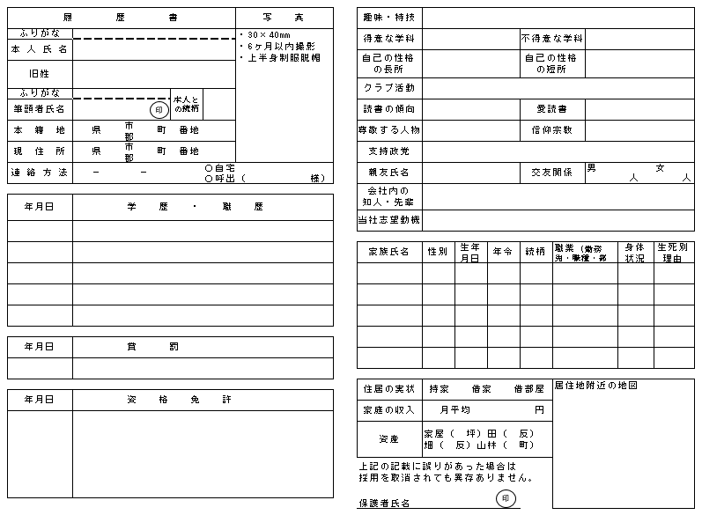
２ 「社用紙の例」を見て、それぞれの項目にどう書くかを個人で考え（記入はしなくてよい）、「記入
する必要がないと思う欄」や「不適切であると思われる欄」はないか考えましょう。
※社用紙 会社ごとに異なる履歴書等のことで、かつて高校生が就職するとき、様々な個人情報を書き込むことが求められた。
Notes:
次に、ワークシートの２「社用紙の例」を見て、それぞれの項目にどう書くかを個人で考え（記入はしなくてよい）、「記入する必要がないと思う欄」や「不適切であると思われる欄」はないか考えさせて下さい。
筆頭者・・・戸籍で一番初めに名の書いてある人

Slide 4
採用選考の基本的な考え方
（「厚生労働省HP 公正採用選考特設サイト 公正な採用選考をめざして」をもとに作成）
採用選考は
ア 「人を人としてみる」人間尊重の精神、すなわち応募者
の基本的人権を尊重すること
イ 応募者の適正・能力に基づいた基準により行うこと
の２点を基本的な考え方として実施することが大切です。
Notes:
こちらは厚生労働省のHPからの抜粋です。採用選考の基本的な考え方を確認して下さい。
ワークシートの３に、採用選考の基本的な考え方について聞き、感じたことや大切だと思ったこと等を書かせる。

Slide 5
採用選考の基本的な考え方
ア 応募者の基本的人権の尊重
・日本国憲法（第２２条）、基本的人権の一つとして全ての人に「職業選択
の自由」を保障しています。
・一方、雇用主にも、採用方針・採用基準・採否の決定など、「採用の自
由」が認められています。
・しかし、「採用の自由」は、応募者の基本的人権を侵してまで認められて
いるわけではありません。
・採用選考を行うに当たっては、何よりも「人を人としてみる」人間尊重の
精神、すなわち、応募者の基本的人権を尊重することが重要です。
日本国憲法 第２２条
何人も、公共の福祉に反しない限り、居住、移転及び職業選択の自由を有する。
Notes:
スライドを読みながら、採用選考の基本的な考え方（ア 応募者の基本的人権の尊重）を日本国憲法の職業選択の自由を基に確認させて下さい。

Slide 6
採用選考の基本的な考え方
イ 適正・能力による採用選考
・「職業選択の自由」すなわち「就職の機会均等」とは、誰でも自由に自
分の適正・能力に応じて職業を選択できます。
・日本国憲法（第１４条）は、基本的人権の１つとして全ての人に「法の
下の平等」を保障しています。採用選考においても、この理念にのっと
り、人種・信条・性別・社会的身分・門地などの事項による差別があっ
てはならず、適正・能力のみを基準として行うことが求められています。
日本国憲法 第１４条
すべての国民は、法の下に平等であって、人種、信条、性別、社会的身分又は門地により、政治的、経済的又は社会的関係において、差別されない。
Notes:
採用選考の基本的な考え方（イ 適正・能力による採用選考）を日本国憲法の平等権を基に理解させて下さい。

Slide 7
「採用選考時に配慮すべき事項」～就職差別につながるおそれのある１４事項～
次の①～⑪の事項を、エントリーシート・応募用紙に記載させる、面接時においてたずねる、作文の題材とするなどによって把握することや、⑫～⑭を実施することは、就職差別につながるおそれがあります。
本人に責任のない事項の把握
①「本籍・出生地」に関すること
②「家族」に関すること（職業・続柄・健康・病歴・地位・学歴・収入・資産など）
③「住宅状況」に関すること（間取り・部屋数・住宅の種類・近隣の施設など）
④「生活環境・家庭環境など」に関すること
本来自由であるべき事項（思想・信条にかかわること）の把握
⑤「宗教」に関すること ⑥「支持政党」に関すること
⑦「人生観・生活信条など」に関すること ⑧「尊敬する人物」に関すること
⑨「思想」に関すること
⑩「労働組合・学生運動などの社会運動」に関すること
⑪「購読新聞・雑誌・愛読書など」に関すること
採用選考の方法
⑫「身元調査など」の実施
⑬「本人の適性・能力に関係ない事項を含んだ応募書類」の使用
⑭「合理的・客観的に必要性が認められない採用選考時の健康診断」の実施
Notes:
※ワークシートの２枚目を配布する。
採用選考の基本的な考え方に基づき、「採用選考時に配慮すべき事項」～就職差別につながるおそれのある１４事項～ が厚生労働省から事業者(会社)へ通知されていることを伝え、ワークシート1や社用紙の例で話し合ったことを振り返らせたり、気づいたこと等を交流させたりして下さい。
※⑧「尊敬する人物」や⑪「愛読書」などは受験者の思想信条が伺えることがある

Slide 8
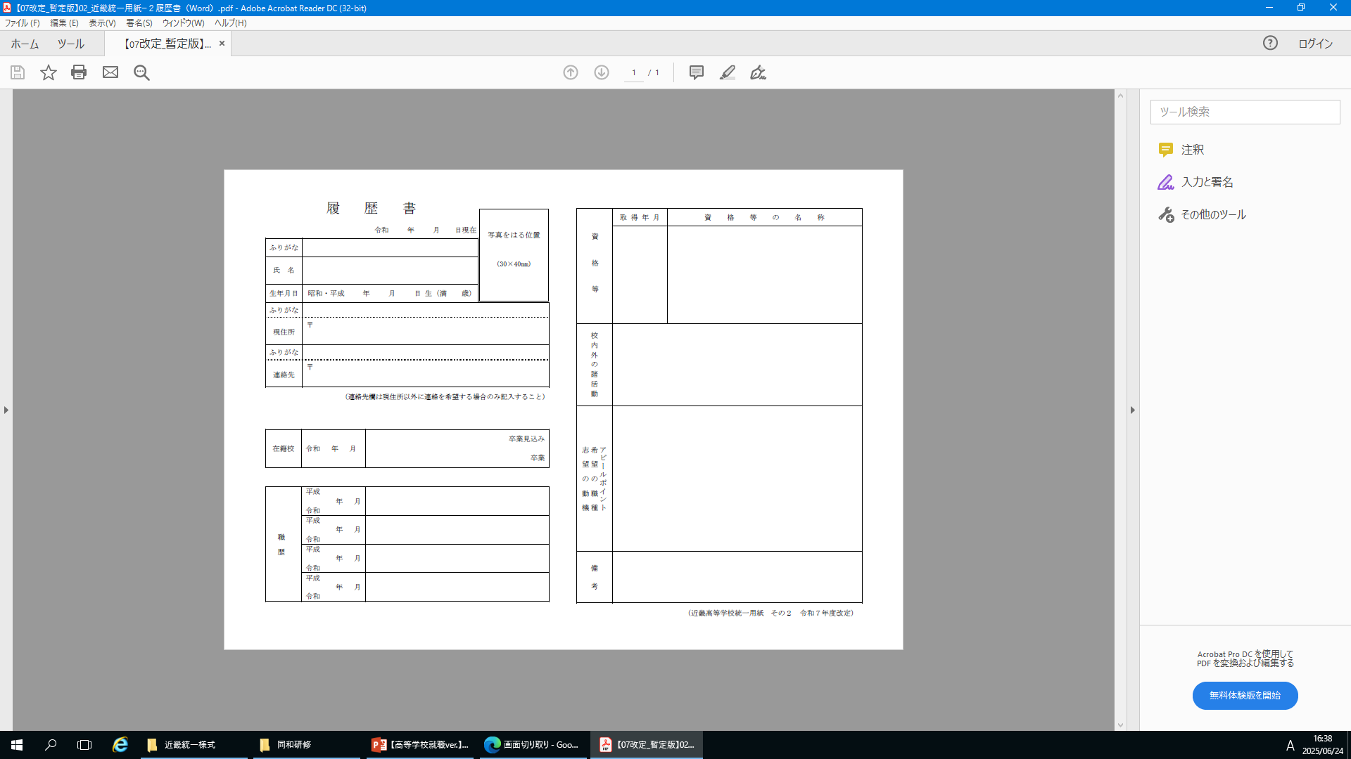
新規高等学校卒業予定者については、厚生労働省、文部科学省並びに全国高等学校長協会が協議して定めた「全国高等学校統一用紙〔近畿地方については、『近畿高等学校統一用紙』」を使用し、雇用主が独自に作成する応募用紙（社用紙）は使わないことになっています。
Notes:
「採用選考時に配慮すべき事項」～就職差別につながるおそれのある１４事項～ を踏まえ、現在は、社用紙ではなく、近畿地方で統一された「統一用紙」が使用されていることを伝えて下さい。
前のスライドの①「本籍・出生地」に関すること、⑫「身元調査など」の実施に注目させ、これらの発問がなぜ就職差別につながるおそれがあるのかを考えさせて下さい。
また、現在の統一用紙では性別欄が削除されていることなどについても、性的同一性・性自認に対する配慮であることも考えさせてもいいと思います。

Slide 9
※統一用紙の意義や成り立ちについて
かつて高校生が就職するとき、会社ごとに異なる様式の応募様式（社用紙）が用いられ、様々な個人情報を書き込むことが求められました。
個人情報の中には、差別につながるおそれのある項目（「本籍地」「家族構成」「親の収入」など）が含まれており、それがもとで希望する企業に採用されないことがありました。
また、社用紙に記載して本籍や、採用選考の際に提出させた戸籍抄本をもとに、身元調査が行われることもあり、出身地や居住地によって差別されるなど同和問題に関わる就職差別を受けることなどがありました。
これらの問題を解決するため、統一用紙の必要性が高まり、昭和４６（１９７１）年、近畿地方で統一用紙が作成され、昭和４８（１９７３）年には全国高等学校の統一用紙が使用されることになりました。統一用紙は、その後も、改正されています。
Notes:
統一用紙の成り立ちについて、再度説明する。
また、近畿統一用紙については全国に先駆けて近畿地方の高校教員からの要望や運動の成果でつくられてきた歴史的経過についても伝えてもいいと思います。
同和問題について、着目させて下さい。
ワークシートの４に、同和問題についての説明を聞き、感じたことや大切だと思ったこと等を書かせて下さい。

Slide 10
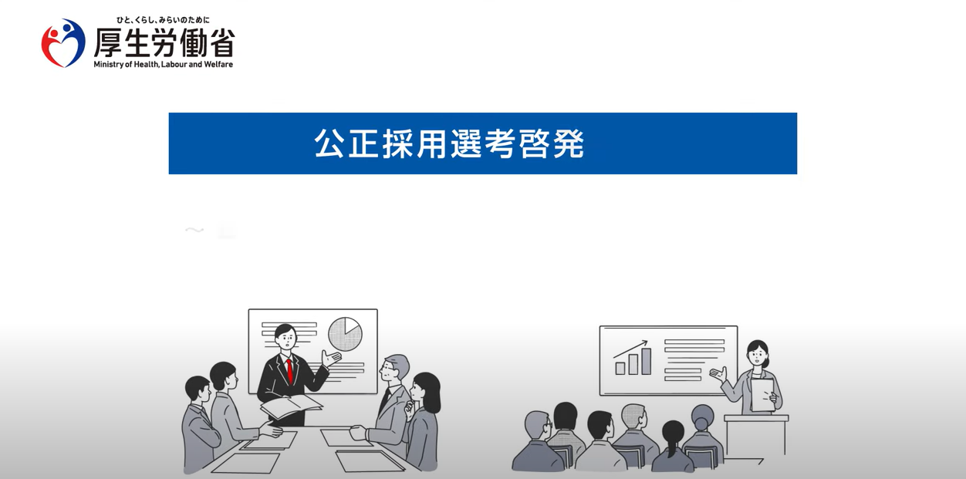
公正採用選考啓発動画～公正な採用選考について正しい理解と認識を深めよう～（長尺版）
（～２分５５秒）
Notes:
これまでの学習の振り返るとともに、同和問題（部落差別）について知るために、動画を視聴させて下さい。〔クリック〕

Slide 11
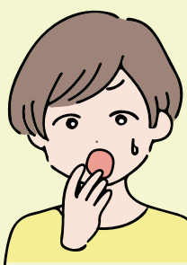
同和問題（部落差別）とは？
日本社会の歴史的過程において形づくられた身分差別により、日本国民の一部の人々が、長い間、経済的、社会的、文化的に低い状態に置かれることを強いられ、現代社会においても同和地区と呼ばれる地域の出身者であるということを理由に、日常生活でさまざまな差別を受けるという、わが国固有の人権問題
部落差別がどのような背景と経緯の中で形づくられたものだとしても、生まれた場所や住んでいる場所などによって差別するのは誤った考え方です。
Notes:
同和問題（部落差別）について、スライドをもとに説明して下さい。
特に、生まれた場所や住んでいる場所で人を差別する問題であることを理解させて下さい。
ワークシートの４に、同和問題についての説明を聞き、感じたことや大切だと思ったこと等を書かせる。

Slide 12
同和問題（部落差別）の起源は？
さまざまな学説がありますが、
・社会にあったケガレ意識 ・江戸時代における身分制度
に由来していると言われています。
〇 ケガレ意識（中世）
民衆の間で人の死や血などの通常と異なる事態に関することをおそれた。
→ 人や動物の死や血に触れる仕事に従事する
「河原者」などと呼ばれた人々
→ けがれた存在という考え方が広まる。
〇 江戸時代の身分制度
身分が区別されるしくみが固められ、百姓や町人からも差別されてきた人々がいた。
→ 江戸時代の中頃から、これらの身分の人々
への差別が強められた。
〇 明治時代
明治政府は、「賤称廃止令」（「解放令」）を出し、差別されてきた人々の呼び名を廃止、身分と職業を平民を同じとしたものの、差別をなくすための積極的な政策を行わなかった。
→ 社会には根強い差別意識が残された。
差別意識のもとになっている「ケガレ」には、科学的な根拠はまったくありません。
Notes:
スライドをもとに同和問題（部落差別）の起源について説明して下さい。
＜クリック＞中世（鎌倉・室町時代）におけるケガレ意識について
＜クリック＞江戸時代の身分制度について
＜クリック＞明治政府は差別をなくすための積極的な政策を行わなかったことについて
＜クリック＞当たり前のことですが、差別意識のもとである「ケガレ」には科学的根拠はまったくないことを確認して下さい。
生徒から「えた(穢多)」や「ひにん(非人)」という言葉に関して発言があった場合は、これらは人を蔑み、差別するために使用されてきた言葉であり、人に対して使ってはならない「差別用語」であることを理解させて下さい。

Slide 13
同和問題（部落差別）とは？
・生まれた場所や住んでいる場所などによって不合理な差別を受け
る問題
就職の際に不当に扱われたり、結婚を反対されたり・・・
差別発言やインターネット上の誹謗中傷など
・自分で変えられるものではない。
・自分の能力と関係ない。
・これまでの取組の結果、現在、部落差別は解消に向かっている。
・誤った認識・偏見によって、現在も続いている重大な人権問題
（昔の問題ではない）
※偏見･･･一方にかたよった見解
Notes:
同和問題（部落差別）について、再度スライドをもとに説明してください。
容易に変えることができない属性や各個人の能力とはまったく関係なく人を差別する問題であることを再確認させて下さい。
また、長年にわたる政府や地方自治体の取り組みの結果、同和地区の生活環境は大きく改善し、2002年に対策(同和対策事業)を進める特別措置としての根拠法も失効し、解消に向かっていることも理解させて下さい。
しかし、誤った情報や偏見や思い込みによって現在も続いている人権侵害でもあることを同時に理解させる必要があります。

Slide 14
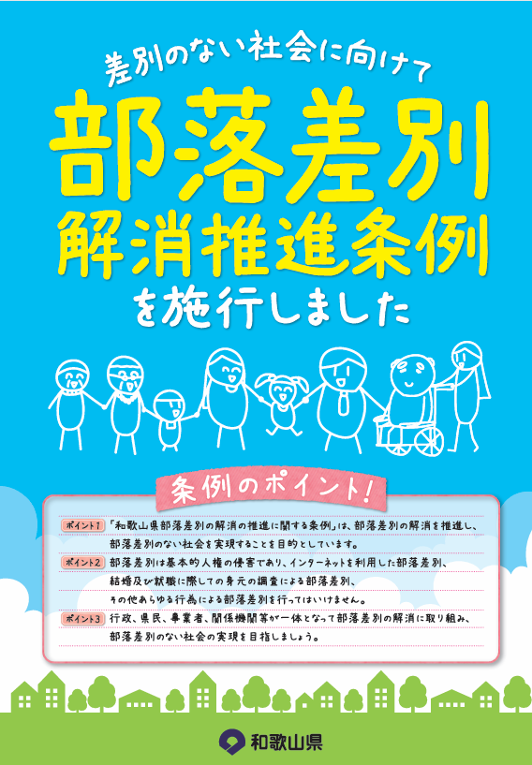
部落差別の解消の推進に関する法律（平成28年12月16日施行）
〇部落差別は許されないものであるという認識のもとで、部落差別の解
消を推進することが重要である。
和歌山県部落差別の解消の推進に関する条例
（令和２年３月24日施行 令和2年12月・令和6年4月一部改正施行)
〇行政、県民、事業者、関係機関などが一体となって部落差別のない社会
を実現することをめざす。
〇部落差別は基本的人権の侵害であり、
・インターネットを利用した部落差別
・結婚や就職に際しての身元の調査による部落差別
・その他あらゆる行為による部落差別
をおこなってはならない。
Notes:
差別の解消に向けて、国や県の差別の解消に向けての、法律や条例があることを知らせて下さい。

Slide 15
採用選考に関しては、様々な人権問題があります。
同和問題（部落差別）
男女平等に関する課題
高齢者の人権
障害のある人の人権
外国人の人権
性的指向・性自認に関する人権
等
採用選考で、不適切な質問や差別的な取扱いを受けたと感じた場合に、あなたはどうしますか。
Notes:
採用選考に関して、同和問題以外にも、様々な人権問題があることを伝えて下さい。
実際に、採用選考で不適切な質問や差別的な取扱いを受けたと感じた場合にどうするかを尋ねた後、教職員(担任や進路指導部の教員)に必ず報告することを確認して下さい。
報告し対応していくことが、差別をなくす取り組みにつながることを理解させて下さい。

Slide 16
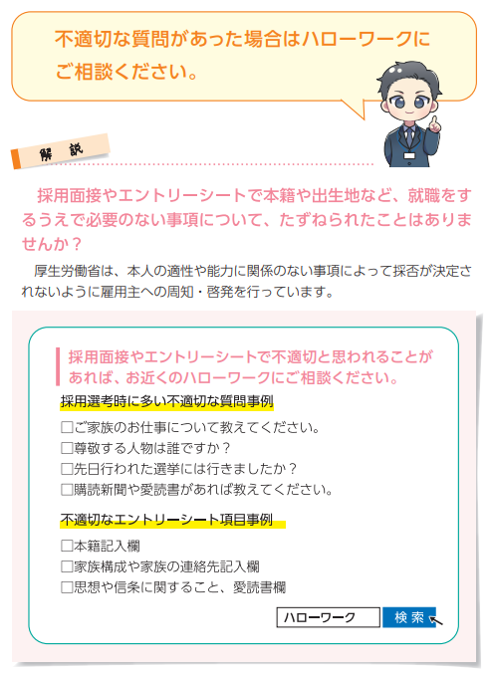
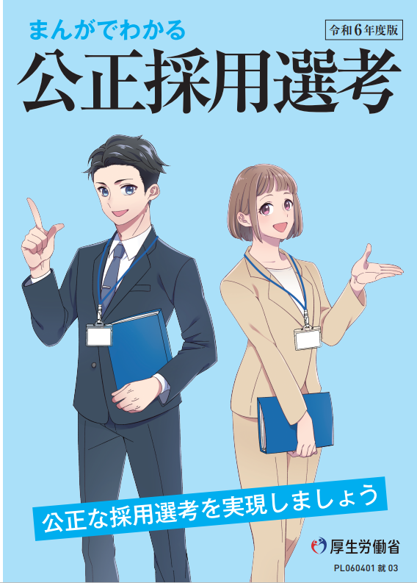
Notes:
高校卒業後は面接等で不適切な質問があった場合、ハローワーク(公共職業紹介所)や県や市町村の人権相談機関や窓口に相談することができることを知らせて下さい。

Slide 17
公平・公正な社会を実現するために、
どのようなことが大切だと思いますか
Notes:
公平・公正な社会を実現するために、大切だと思うことを、ワークシートの５に書かせて下さい。
生徒には情緒的に同情するような感想を記入するのではなく、社会問題としてとらえ、同和問題(部落差別)を終わらせるために、主権者として自分自身や自身が属する共同体がどのようにすればよいか具体的に考察することが求められます。

Slide 18
同和問題(部落差別)の県内の主な相談窓口
高校生は在籍する高校の教職員に相談するか、
下記の地方公共団体の相談窓口で相談してください。
〇人権ホットライン 公益財団法人和歌山県人権啓発センター
TEL：０７３－４２１－７８３０
〇和歌山県共生社会推進部人権局
TEL：０７３－４４１－２５６３
〇各県振興局地域づくり部総務県民課
〇各市町村の相談窓口
Notes:
(ワークシート５の感想を記入している時間に表示)

